Slide 1
TOÁN
BẢNG NHÂN 4 (TIẾT 2)

Slide 2








2. Chọn kết quả đúng với mỗi phép tính
12
24
20
36
8
32

Slide 3

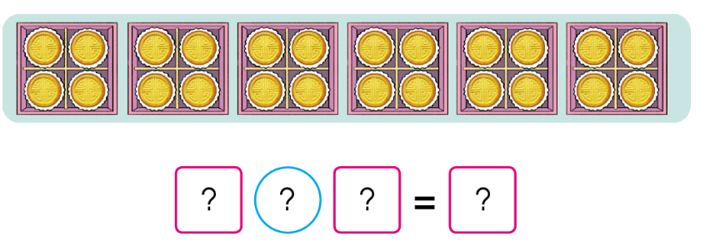

4
x
6
24

Slide 4
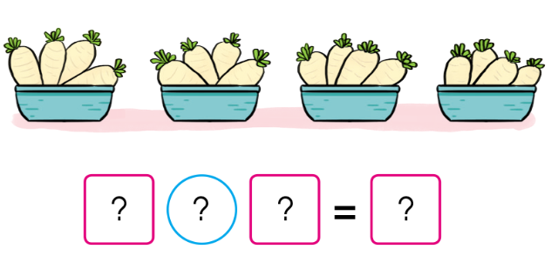
4
x
4
16

Slide 5


12
16
20
24
28
32
36
40
Các bạn thực hành bằng đồ dùng trực quan của các bạn.

Slide 6
4 x 3
4 x 7

Slide 7
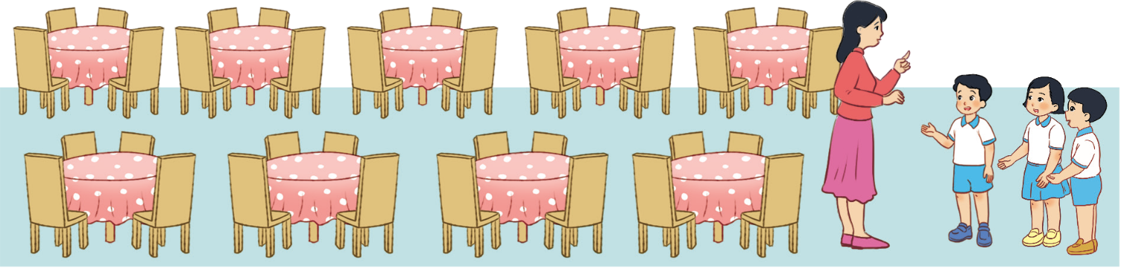
Bài giải:
9 bàn như thế có số chỗ ngồi là:
4 x 9 = 36 (chỗ ngồi)
Đáp số: 36 chỗ ngồi

Slide 8




